Slide 1
13. - 16. 10. 2019 OP PPR, ZŠ Mohylová, Doma na stejné adrese II.
Malta
Mgr. Veronika Pijáková, Mgr. Petra Jiránková

Slide 2
INFORMACE O MALTSKÉM ŠKOLSTVÍ
Žáci ve škole v uniformách
V církevní a státní škole bez školného, poplatek jen v soukromé škole
Vyučování v angličtině + povinně hodiny maltštiny
Děti s OMJ spolu s rodiči mohou navštěvovat zdarma muzea a jiná maltská místa za účelem poznání místní kultury, školy toto podporují.
Povinná školní docházka od 5 do 16 let

Slide 3
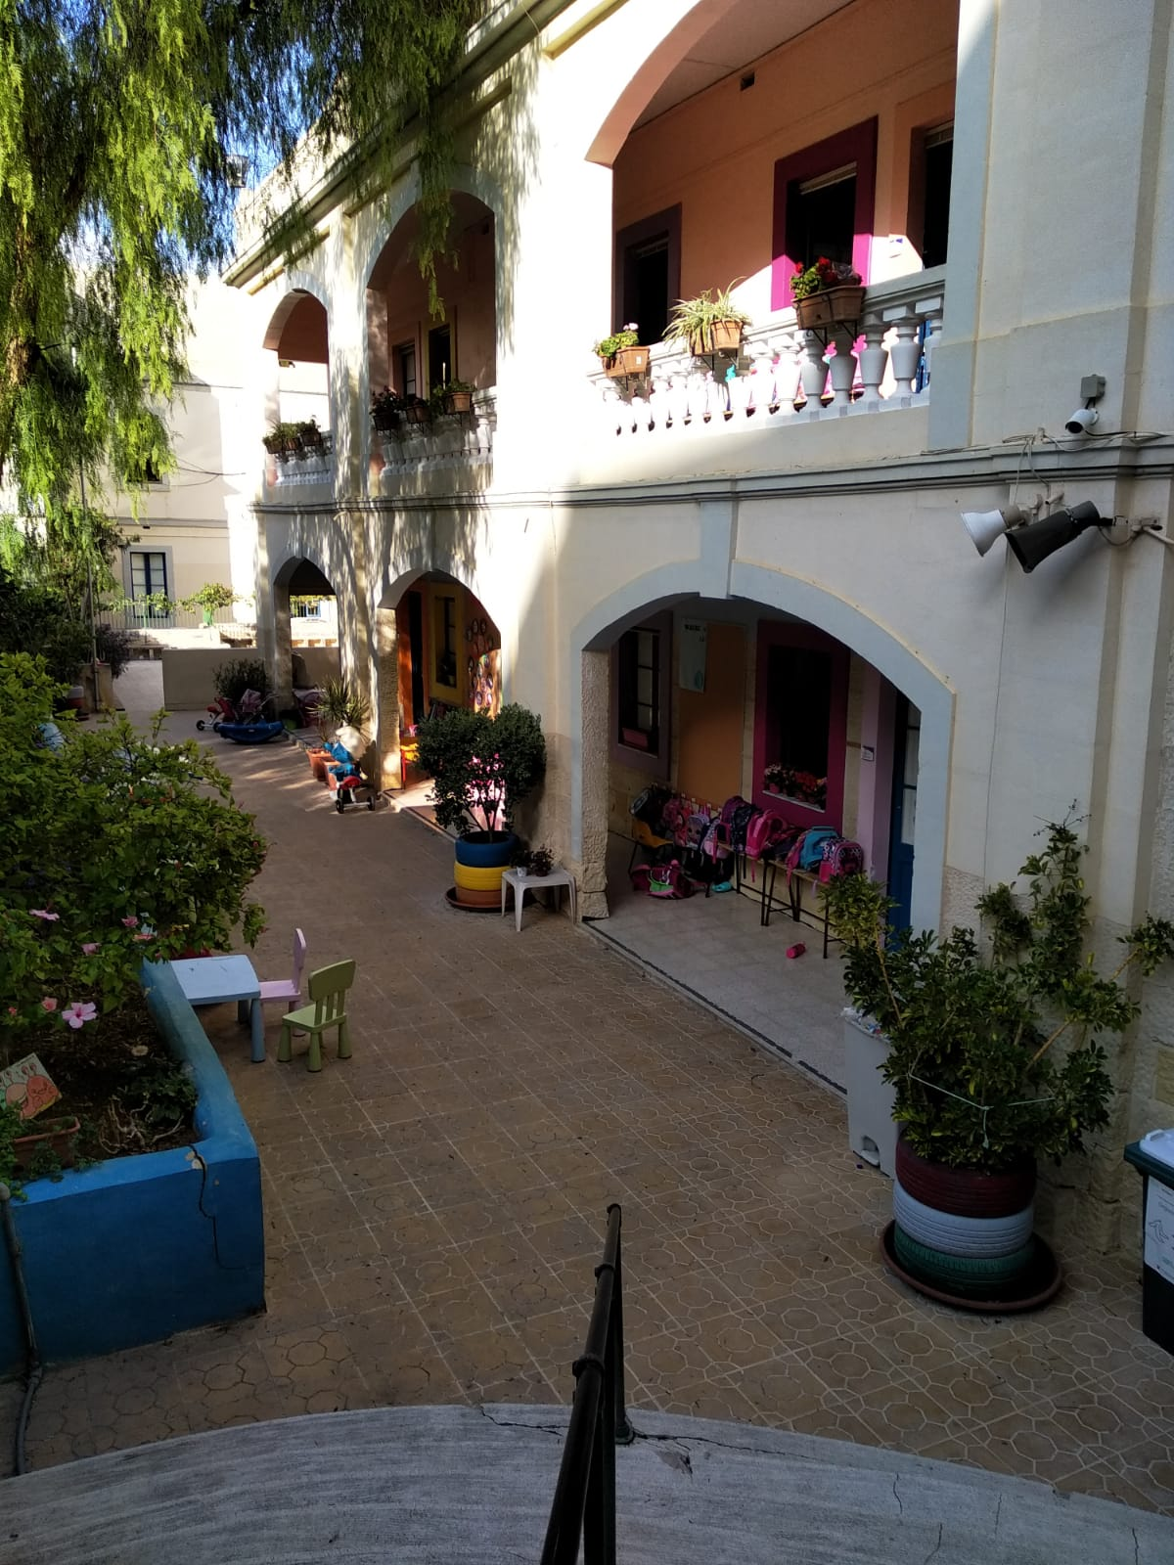
ST. JOSEPH SCHOOL
1. a 2. stupeň s 320 žáky, z toho 10 žáků s OMJ
Každé ráno setkání s paní ředitelkou na dvorku školy
Žáci s OMJ speciální hodiny angličtiny
nebo 1 tzv. přípravný rok – komunikace v angličtině
Podpora pro žáky s OMJ – exkurze školy mimo školu po okolí, do muzeí za účelem poznání maltské kultury
Pro rodiče Dny otevřených dveří, vzdělávací týden, Den matek, koncerty, konzultace a třídní schůzky
Metody z dramatické výchovy, projektové vyučování, skupinová práce

Slide 4
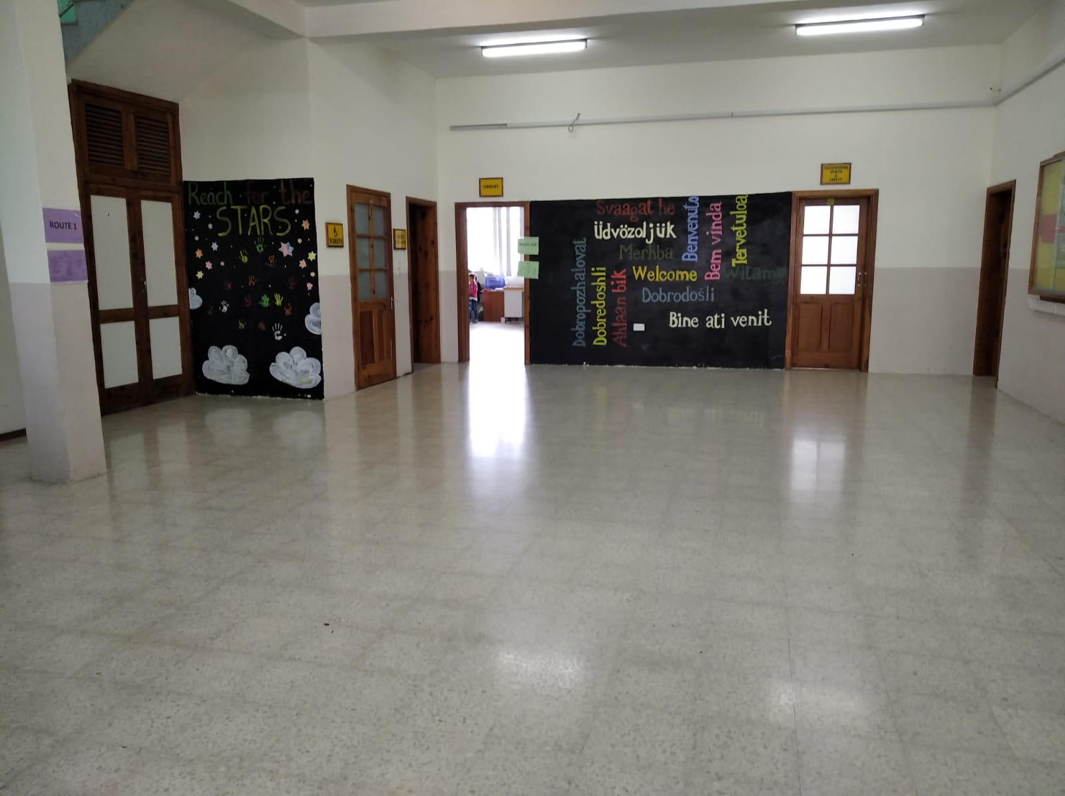
MARIA REGINA COLLEGE NAXXAR INDUCTION CENTRE
1. a 2. stupeň s více než 1000 žáky, z toho 180 žáků s OMJ
Přípravný roční program pro děti s OMJ
Bezplatná doprava dětí z různých koutů Malty – podpora pro rodiče
V odpoledních hodinách kurzy angličtiny a maltštiny pro rodiče a děti
Odpolední družina (na Maltě výjimka),
projektové vyučování, dramatické prvky,
činnostní učení, podpora komunikace

Slide 5
VYUŽITÍ POZNATKŮ PRO PRÁCI S DĚTMI S OMJ
Prvky dramatické výchovy (snaha o odbourání ostychu u dětí s OMJ) - hraní rolí, divadelní rozcvička, vymýšlení příběhu, zrcadlení
Skupinová výuka - vzájemná pomoc, projektové vyučování
Pomůcky - obrazový materiál, výrobky - vše o mně (na vyrobených zrcadlech, na kartičkách), básničky k zopakování textu, knížky s pohádkami
Komunikace jen v jazyce, ve kterém je vedena výuka - motivace a podpora dětí s OMJ

